Slide 1
Нейрондық желінің көмегімен сызықтық дифференциалдық теңдеу үшін екі нүктелік шеттік есепті шешу
Орындаған: Бейенбаев Н.Ж.
Ғылыми жетекші: Кабдрахова С.С.

Slide 2
Дипломдық жұмыстың өзектілігі:
Қолданбалы математикада тек болжамды мәндерін алу мүмкін болатын күрделі дифференциалдық теңдеулердің бар екендігіне байланысты:
Тура мәнге барынша жақын бола алатын мән беретін нейрондық желілердің қажеттілігімен
Екі нүктелік шеттік есепті шешуде дәстүрлі әдіс және нейрондық желі арқылы алынған мәндерді салыстырумен айқындалады

Slide 3


Дипломдық жұмыстың мақсаты
Python бағдарламалау тілінде қажетті кітапханаларды қолдана отырып, нейрондық желі моделін құрастыру:
Дайын болған моделдің қолданылуы:
Сызықтық дифференциалдық теңдеу үшін екі нүктелік шеттік есепті шешуде

Slide 4
Дипломдық жұмыстың тапсырмалары мен зерттеу кезеңдері
Дифференциалдық теңдеулерді шешуде нейрондық желілердің қолданылуына зеттеулер жүргізу
Зерттеулер мен талдаулар нәтижесін пайдалана отырып нейрондық желі моделін әзірлеу
Алынған нәтижелерді салыстыра отырып қорытынды жасау
Сызықтық дифференциалдық теңдеу үшін екі нүктелік шеттік есептің қойылуын талдау

Slide 5



Зерттеу барысы:
Цыбенко (универсалді аппроксимация – бір жасырын қабаттан тұратын нейрондық желі үзіліссіз функцияға аппроксимация бола алады) теоремасына сәйкесінше:
Онда NN(x) туындысын келесі функция рентінде белгілей аламыз:
Демек, NN(x) мәні тура шешімге барыншы жуық болса, NN(x) туындысы да тура шешім туындысына барыншы жуық болады деп ұйғара аламыз:

Slide 6
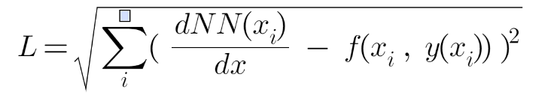
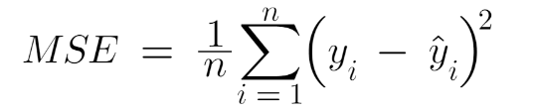
Зерттеу барысы:
Алынған шарттардан (MSE) Loss функциясын таба аламыз:
MSE – mean squared error:
Squared
Mean
Error

Slide 7
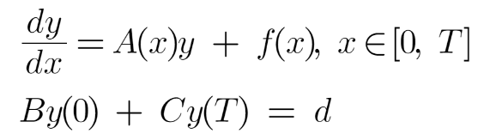
Зерттеу барысы:
Жәй дифференциалдық теңдеу үшін cызықтық екі нүктелі шеттік есептің қойылуы:
Мұндағы:
A – мән
F(x) – функция
B, C – константа

Slide 8
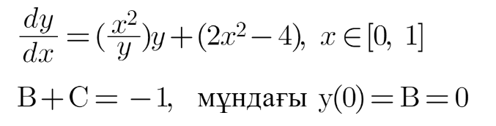


Есептің қойылуы:
Жәй дифференциалдық теңдеу үшін cызықтық екі нүктелі шеттік есептің қойылуы:
Мұндағы:
A –
F(x) –
B = 0, C = -1

Slide 9
Зерттеу барысы:
Бастапқы және шеттік шарттарды қанағаттандыратын жаңа Loss функциясы табылады:
Loss функциясында шарттардың көп болуы оқытылу кезеңіне кері әсерін беруі мүмкін

Slide 10
Зерттеу барысы:
Бұл негізгі функция, бастапқы шарт және шеттік шыртты қанағаттандыратын жаңа апроксимация құруға әкеледі:
x ∈ [0,1] y(0) = B, y(1) = C шарттарының дұрыс орындалуын тексеріп көрсек:
y(0) = B(1-0) + C*0 + 0*1*NN(0) = B
y(1) = B(1-1) + C*1 + 0*0*NN(0) = C

Slide 11
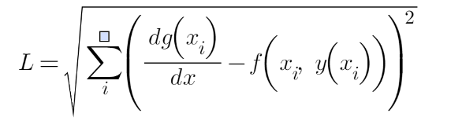
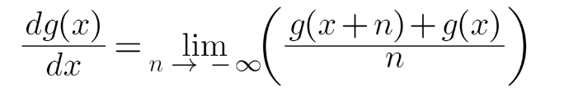
Зерттеу барысы:
Есептің қойылуына байланысты теңдеуі және жаңа апроксимацияны қамтитын Loss функциясы:
Мұндағы:

Slide 12
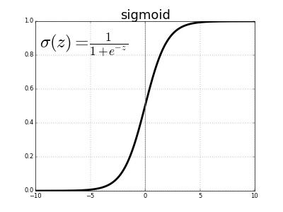
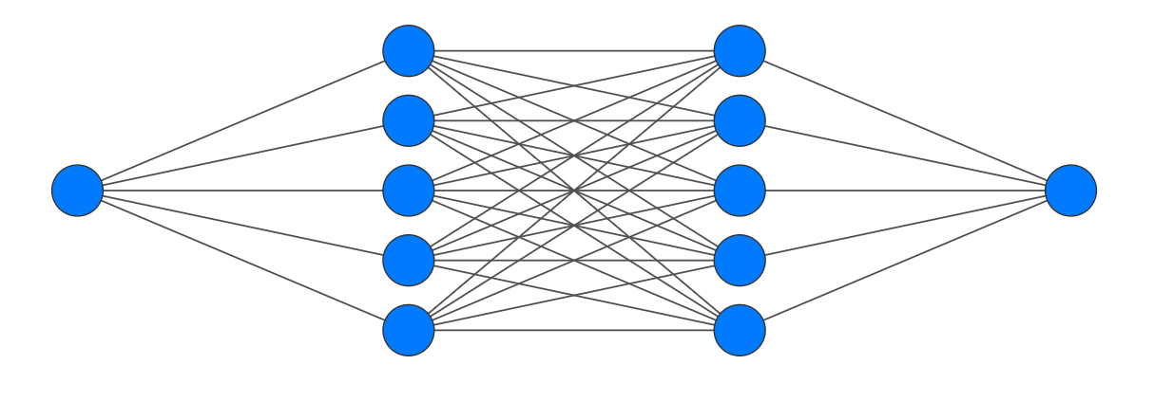
Нейрондық желі моделі
Sigmoid
Sigmoid
Input layer
(1 neuron)
Output layer
(1 neuron)
Input layer
(1 neuron)
Hidden layer
(32 neuron)
Hidden layer
(32 neuron)

Slide 13
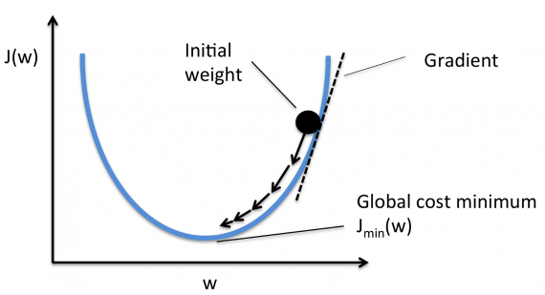
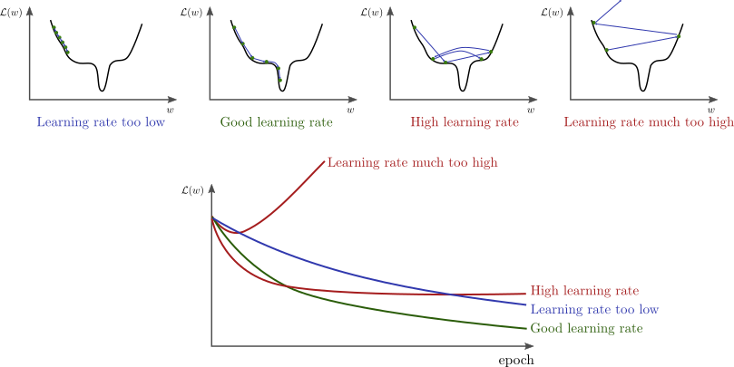
Нейрондық желі моделі
Градиенттік түсу - оптимизациялау алгоритмі
Learning rate – оқытылу қадамының өлшемі
optimizer = tf.optimizers.SGD(learning_rate)

Slide 14
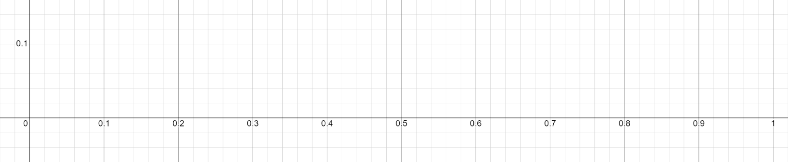
Оқытылу кезеңі
for x in np.linspace(0, 1, 10):

Slide 15
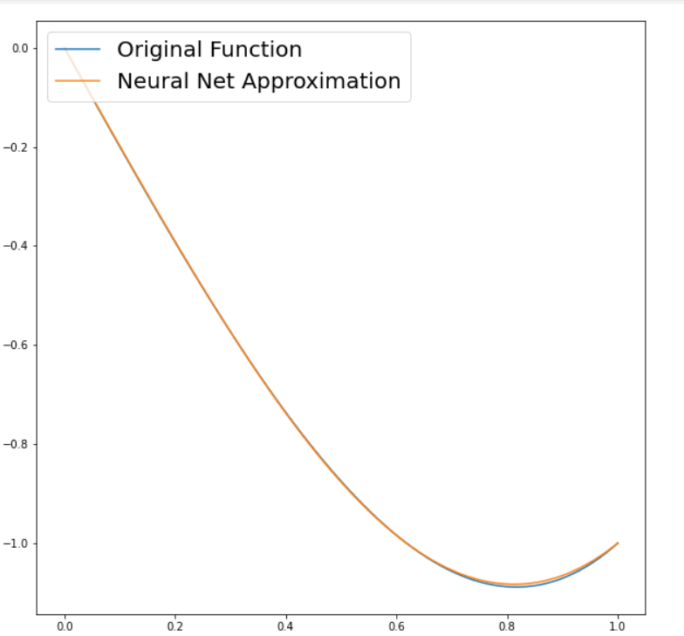
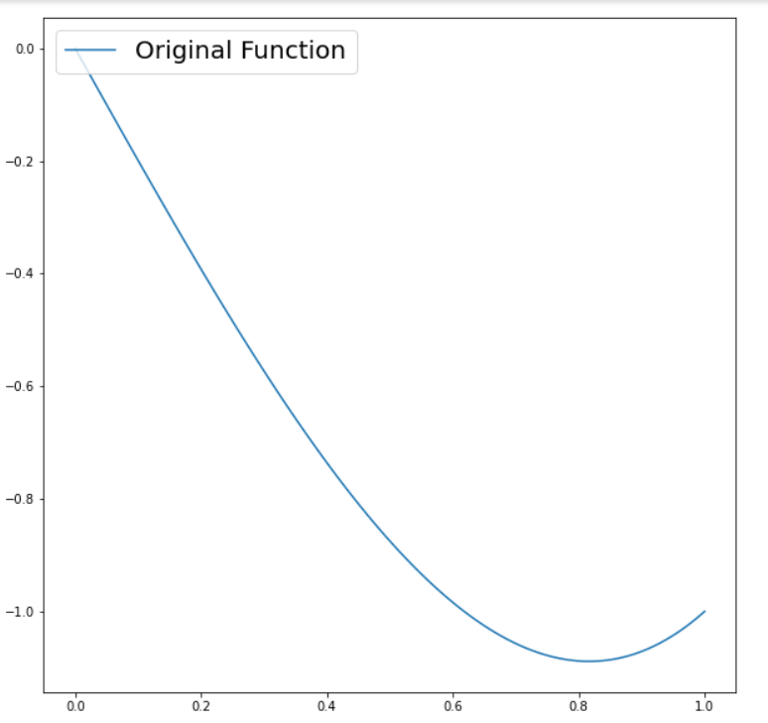
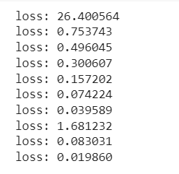
Қорытынды

Slide 16
Назарларыңызға рахмет!

